Slide 1
БАРОККО
КЛАССИЦИЗМ

Slide 2
БАРОККО – (причудливый, вычурный)
Стиль, преобладавший в искусстве Европы с к.XVI до середины XVIII века и охвативший все виды творчества, наиболее мощно проявившись в архитектуре и изобразительном искусстве
КЛАССИЦИЗМ – (образцовый)
Одной из важнейших черт было обращение к формам античного искусства, как к идеальному эстетическому и этическому эталону.

Slide 3
Особенности стиля барокко
Нарышкинское барокко(московское)-стилевое направление в русской архитектуре к.XVII-нач.XVIIIвв.-светски-нарядные многоярусные церкви с обилием пышных декоративных украшений, узорчатыми кокошниками вокруг глав(в Филях и Троицком-Лыкове в Москве) и светские здания.

Slide 4
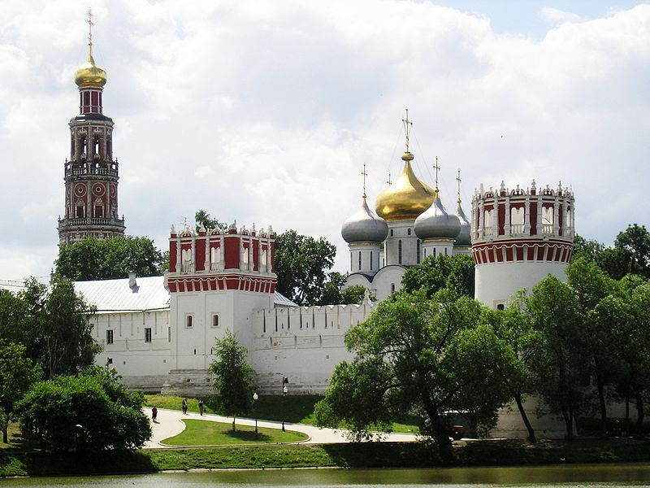
Новодевичий монастырь

Slide 5
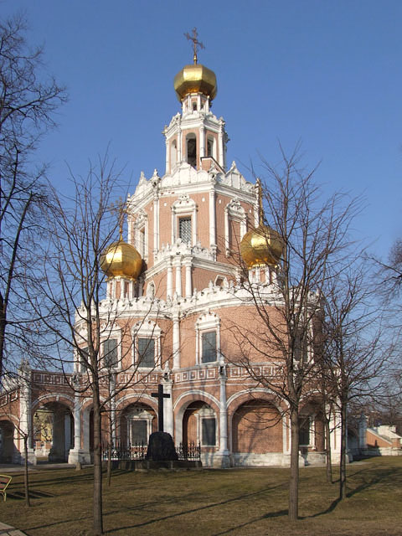
Церковь Покрова в Филях
Нарышкинский стиль сочетает в себе черты русской архитектуры с элементами центрально-вропейского, прежде всего, украинского барокко, элементами «больших» европейских стилей, таких как ренессанс и маньеризм, чертами белорусских ремесленных промыслов, прежде всего, израцового дела.

Slide 6
Церковь Покрова в Филях построена по принципам формосложения, типичным для русской архитектура XVII в., представляя собой ярусный пятиглавый храм, в котором жёстко разграниченный объёмы колокольни и церкви расположены на одной вертикальной оси, так называемый восьмерик на четверике. Четверик, окружённый полукружиями апсид — собственно сама церковь Покрова, а расположенный выше, на следующем ярусе, восьмерик — церковь во имя Спаса Нерукотворного, перекрытая восьмилотковым сводом. На нём возвышается ярус звона, выполненный в форме восьмигранного барабана и увенчанный ажурной позолоченной гранёной главой-луковкой, в то время как оставшиеся четыре главы завершают апсиды церкви. У основания церкви расположены гульбища, окружающие церковь просторные открытые галереи.

Slide 7
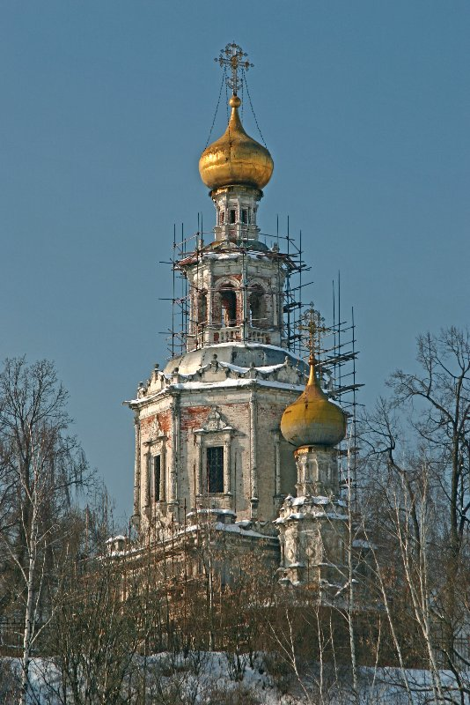
Аналогичные черты имеет полностью белоснежная церковь Троицы, расположенная в Троице-Лыково, и возведенная Яковом Бухвостовым. С именем это крепостного по происхождению зодчего связаны и многие другие постройки в нарышкинском стиле. Показательно, что в постройках Бухвостова присутствуют элементы намеренно введённого западноевропейского ордера однако применение им ордерных элементов отличается от принятого в европейской традиции: главным несущим элементом, как и в древнерусской архитектурной традиции, остаются стены, почти исчезнувшие из виду среди многочисленных элементов декора.

Slide 8
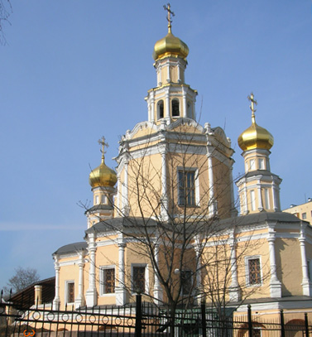
Церковь Бориса и Глеба в Зюзине
Лучшими образцами нарышкинского стиля считаются появившиеся центрические ярусные храмы, хотя параллельно с этой новаторской линией возводилось множество традиционных, бесстолпных, перекрытых сомкнутым сводом и увенчанных пятью главами церквей, обогащённых новыми архитектурными и декоративными формами

Slide 9
Значение для русской архитектуры
Нарышкинский стиль наиболее сильно сказался на облике Москвы, но он также оказал большое влияние на развитие всей архитектуры России в XVIII в., будучи связующим элементом между архитектурой Москвы и строящегося Санкт-Петербурга. Во многом именно благодаря нарышкинскому стилю был сформирован самобытный образ русского барокко, что особенно отчётливо проявилось в его позднем, елизаветинском периоде.
Позднее, уже в конце XIX в. нарышкинская архитектура, многими воспринимая к тому времени, как типично русское явление, оказала определённое влияние на формирование так называемого псевдорусского стиля.

Slide 10
Особенности классицизма
Для архитектуры классицизма характерны геометрически правильные планы, логичность и уравновешенность симметричных композиций, строгая гармония пропорций и широкое использование ордерной тектонической системы. Декоративный стиль барокко перестал соответствовать экономическим возможностям круга заказчиков, все расширяющегося за счёт мелкопоместных дворян и купечества. Перестал он отвечать также изменившимся эстетическим воззрениям.
Строгость
Пропорциональность
Симметрия
Простота
Сдержанность
Четкость

Slide 11
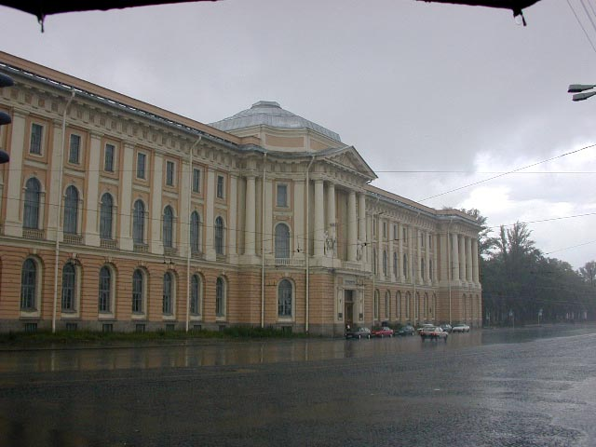
Академия художеств на Университетской набережной Васильевского острова

Slide 12
Развитие архитектуры обусловлено экономическими и социальными факторами. Экономика страны привела к образованию обширного внутреннего рынка и активизации внешней торговли, что способствовало продуктивности помещичьих хозяйств, ремесленного и промышленного производства. В результате чего возникла необходимость возведения казенных и частновладельческих сооружений, зачастую государственного значения. К ним относились торговые постройки: гостиные дворы, рынки, ярмарочные комплексы, контрактовые дома, лавки, разнообразные складские сооружения. А также уникальные здания общественного характера – биржи и банки.

Slide 13
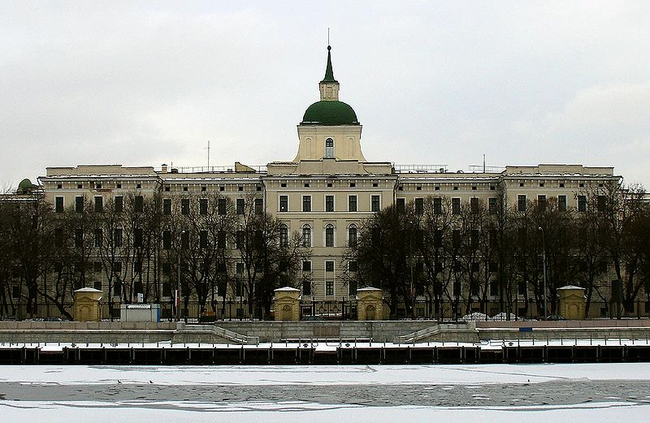
Воспитательный Дом
(1764-1770 гг.)

Slide 14
В условиях огромного строительства, разворачивавшегося в городах и помещичьих усадьбах, архитектурные приёмы и многодельные формы барокко, изысканно-сложные и пышные, оказались неприемлемыми, так как декоративность этого стиля требовала значительных материальных затрат и большого количества квалифицированных мастеров различных специальностей. Исходя из сказанного, возникла настоятельная необходимость в пересмотре основ зодчества. Таким образом, глубокие внутригосударственные предпосылки материального и идеологического характера обусловили кризис стиля барокко, его отмирание и привели в России к поискам экономичной и реалистичной архитектуры. Поэтому именно классическая архитектура античности, целесообразная, простая и ясная и вместе с тем выразительная, послужила эталоном красоты, стала своего рода идеалом, основой формирующегося в России классицизма.

Slide 15
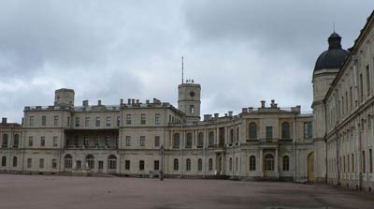
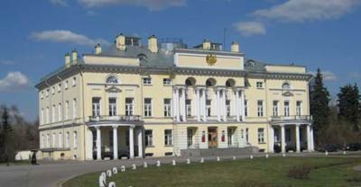
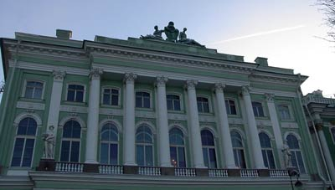
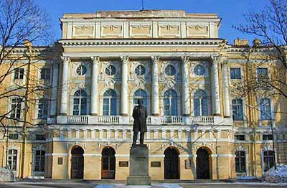
Дворец в Гатчине
Дворец Г.А.Демидова. Ж.Б.Валлен-Деламонт. А.Ф.Кокоринов
Северный фасад Малого Эрмитажа
Главный корпус Педагогического института (Герцена)

